Slide 1
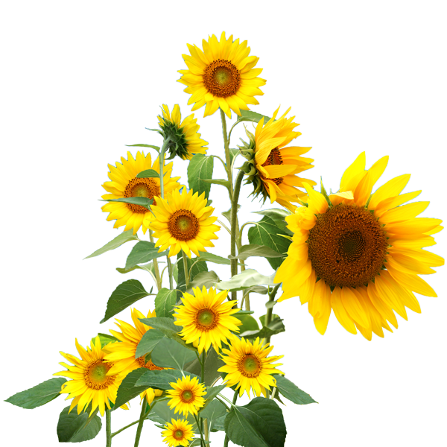
সবাইকে আজকের পাঠে ফুলের শুভেচ্ছা

Slide 2
পরিচিতি
শিক্ষক পরিচিতি
নাম রমজান আলী
সহকারী শিক্ষক
মাঝের গাঁও সরকারি প্রাথমিক বিদ্যালয়।
কোম্পানীগঞ্জ,সিলেট।
মোবাইল নং ০১৭২৪৩৫৪৩৯৯
পাঠ পরিচিতি
শ্রেণিঃ দ্বিতীয়
বিষয়ঃ বাংলা
পাঠঃ প্রার্থণা
পাঠ্যাংশঃতুলি দুই হাত ----সকলি তোমার দান।
সময়ঃ ৪০ মিনিট ।
তারিখঃ

Slide 3
শিখন ফল
শোনা- ২.২.১ কবিতা শুনে বুঝতে পারবে।
বলা- ২.২.২ কবিতার বিষয়ে প্রশ্নের উত্তর বলতে পারবে।
পড়া- ২.২.২ প্রমিত উচ্চারণে কবিতা আবৃত্তি করতে পারবে।
লেখা- ২.১.২ পাঠ্য বইয়ের কবিতা লিখতে পারবে।

Slide 4
এসো আমরা কিছু ছবি দেখি।

Slide 5
ভিডিও নিয়ে আলোচনা
১ । আমরা কার নিকট মু নাজাত করি ?
২। তিনি আমাদের কী কী দান করেছেন ?
৩। তিনি গাছে ও নদিতে কী দান করেছেন?
৪। পাখির কণ্ঠে কী শোনতে পাই ?

Slide 6
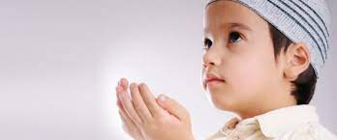
আমাদের আজকের পাঠ
প্রার্থণা
সুফিয়া কামাল

Slide 7
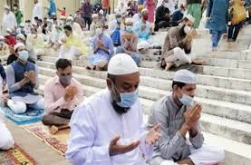
ছবির মাধ্যমে আলোচনা
তুলি দুই হাত করি মুনাজাত
হে রহিম রহমান

Slide 8
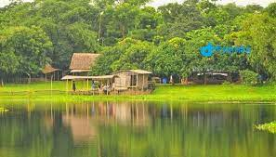
ছবির মাধ্যমে আলোচনা
কত সুন্দর করিয়া ধরণী
মোদের করেছ দান,

Slide 9
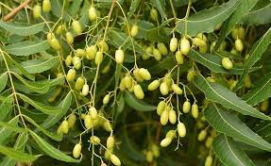
ছবির মাধ্যমে আলোচনা
গাছে ফুল ফল
নদী ভরা জল

Slide 10
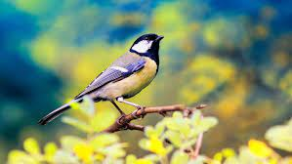
ছবির মাধ্যমে আলোচনা
পাখির কন্ঠে গান
সকলি তোমার দান ।

Slide 11
পাঠ্য বইয়ের ৪৮ পৃষ্টা খোল।
শিক্ষকের আর্দশ পাঠ।

Slide 12
শিক্ষক শিক্ষার্থীর মিলিত পাঠ।
শিক্ষক ছড়াটি অঙ্গভঙ্গি মাধ্যমে প্রমিত উচ্চারণ বজায় রেখে বার বার বলবে এবং ছাত্র/ছাত্রী শুনে বলবে ।

Slide 13
এসো আমরা এ পাঠের যুক্তবর্ণগুলো চিনে নিই।যুক্তবর্ণ দিয়ে তৈরি করা নতুন শব্দ পড়ি।
সুন্দর
ন্দ
ন দ
শান্তি
ণ্ঠ
ণ ঠ
কুণ্ঠিত
কণ্ঠ

Slide 14
দলগত কাজ
দলে ভাগ করে ছড়াটি পড়তে দিব।
লাল দল
লাল দল প্রথম ৪ লাইন
আবৃত্তি করো।
সবুজ দল
সবুজ দল পাঠ্যাংশটুকু
আবৃত্তি করতে দিব।

Slide 15
শব্দগুলো খালি জায়গায় বসিয়ে বাক্য তৈরী করি ।
জো
ড়া
য়
কা
জ
রহিম
ধরণী
রহমান
প্রার্থনা
কন্ঠে
ক স্রষ্টার এক নাম -------- ।
খ আমাদের ------------- ফুলে ফলে ভরা ।
গ তিনি ভোরে উঠে ------------ করেন।
ঘ স্রষ্ঠার আরেক নাম -------------- ।
ঙ তিনি সুরেলা ----------- গান গাইছেন ।

Slide 16
একক কাজ
পরের চরণটি বলো।
১। তুলি দুই হাত করি মুনাজাত
--------------------- ------
২। কত সুন্দর করিয়া ধরণী
-------------------------
৩। গাছে ফুল ফল
---------------
৪। পাখির কন্ঠে গান
------------------ ।

Slide 17
মূল্যায়ন
প্রার্থনা
কোন কিছু চাওয়া
রহিম
যার (আল্লাহ) অনেক দয়া
রহমান
করুণাময় আল্লাহ
ধরণী
পৃথিবী
মোদের
আমাদের

Slide 18
বাড়ির কাজ
কবিতার প্রথম চার লাইন লিখে আনবে

Slide 19
সবাইকে ধন্যবাদ ভালো থেকো

